Slide 1
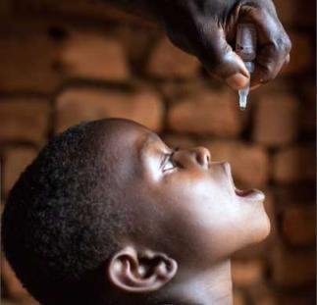
REVUE ANNUELLE DU PEV
Exercice 2025
Domaine : Qualité des données
Décembre 2025
October 2024

Slide 2
Rappel des objectifs
01
PLAN
02
Etat de mise en oeuvre du PAO 2025
03
Indicateurs du cadre de suivi et évaluation du PAO 2025
04
Classification des antennes selon le Benchmarking
05
Analyse FFOM
Problèmes /Défis
06
Piste de solution/Recommandations
07
Actions prioritaires 2026
October 2024

Slide 3
Objectifs
Objectifs Mashako
Objectifs SNV
Contribuer à l’amélioration de la qualité des données de vaccination afin de garantir la réduction de la mortalité et la morbidité due aux maladies à prévention vaccinale.
Réduire de 30 % à moins de 10% les écarts entre les données administratives et les données des estimations OMS-Unicef (WUENIC) / enquêtes de CV.
Renforcer les capacités des agents et des structures impliquées dans la gestion des données de vaccination à tous les niveaux
Rendre disponible à toutes les structures de santé les outils de gestion actualisés à temps et en quantité suffisante y compris les documents actualisés des politiques, normes et directives du PEV
Promouvoir l’utilisation des Nouvelles Technologies de l'Information et de Communication (NTIC) et l’archivage informatisé des informations à tous les niveaux
Contribuer à l’amélioration de la qualité des données de vaccination afin de garantir la réduction de la mortalité et la morbidité due aux maladies à prévention vaccinale.
Réduire de 30 % à moins de 10% les écarts entre les données administratives et les données des estimations OMS-Unicef (WUENIC) / enquêtes de CV.
Renforcer les capacités des agents et des structures impliquées dans la gestion des données de vaccination à tous les niveaux
Rendre disponible à toutes les structures de santé les outils de gestion actualisés à temps et en quantité suffisante y compris les documents actualisés des politiques, normes et directives du PEV
Promouvoir l’utilisation des Nouvelles Technologies de l'Information et de Communication (NTIC) et l’archivage informatisé des informations à tous les niveaux
Réduire d’au moins 5 points, d’ici [2025], l’écart entre les taux de couverture vaccinale issus des données administratives nationales et les estimations WUENIC de l’OMS-UNICEF
Cibles 2025
Revue annuelle PEV 2025
3

Slide 4
État de la mise en œuvre des activités du PAO 2025
Domaine | activités planifiées | activités totalement réalisées |  | Activités partiellement réalisées |  | Activités non réalisées
 | PAO | Total | % | Total | % | Total | %
 | 2025
Qualité des données | 17 | 11 | 65% | 4 | 23% | 2 | 12%
Commentaires : Sur 17 activités planifiées, 11 ont été réalisées (65%), 4 en cours de
réalisation (23 %) et 2 non réalisées (12 %).
Revue annuelle PEV 2025

Slide 5
Evaluation des activités du PAO 2025 (1/3)

Slide 6
Evaluation des activités du PAO 2025 (2/3)

Slide 7
Evaluation des activités du PAO 2025 (3/3)

Slide 8
Raisons de non réalisation des activités
Lourdeurs administratives
- Décaissement tardif des fonds
Revue annuelle PEV 2025

Slide 9
Résultats obtenus (1/2)
JRF 2024 élaboré et partagé en 2025
Réalisation des estimations des couvertures vaccinales du niveau provincial (WUESNIC 2025) : Augmentation des CV WUENIC de la RDC pour l’année 2024 (de +2 à + 37 points) selon les antigènes.
653 374 exemplaires du canevas SNIS intégrés et 27 224 REH imprimés. Distribution prévue dans 24 749 ESS.
Formation e-learning :

Slide 10
Résultats obtenus (2/2)
Phase pilote de décentralisation du DHIS2 des Aire de Santé démarrée : formations en cascade dans 2 provinces pilotes : Kinshasa et Sud Ubangi.
Kinshasa : 105 participants (MCZS, IS PEV et Data Managers) formés au niveau provincial et 460 (IT et DN) au niveau des zones de santé.
Sud-Ubangi : 55 participants (MCZS, IS PEV et Data Managers) formés au niveau provincial et 343 (IT et DN) au niveau des zones de santé.
Démarrage de la saisie de données au niveau des IT
Evaluation prévue en fin décembre.

Slide 11
Evolution du nombre de ZS avec CV DTC3 > 100%, 2020-2025 (Dénominateur Administrative)
Source DHIS2 2020-2025

Slide 12
Evolution du nombre de ZS avec Taux d’abandon DTC1/DTC3 négatif de 2020 – 2025, Janvier- Octobre 2025
Source : DHIS2 2020-2025

Slide 13
Incohérences: VPO,Penta,PCV2 > VPO,Penta,PCV1 et VPO,Penta,PCV3 > VPO,Penta,PCV2 RDC, Janvier- Octobre 2025
DPS | Nombre de ZS | CV de plus de 100% | VPO2>VPO1 | VPO3>VPO2 | PENTA2>PENTA1 | PENTA3>PENTA2 | PNEUMO2>PNEUMO1 | PNEUMO3>PNEUMO2 | CV >=90% tous Ag
Bas Uélé | 11 | 6 | 3 | 4 | 2 | 11 | 3 | 7 | 2
Equateur | 18 | 10 | 5 | 0 | 5 | 16 | 5 | 8 | 2
Haut Katanga | 27 | 13 | 1 | 2 | 2 | 11 | 0 | 13 | 8
Haut lomami | 16 | 5 | 1 | 1 | 1 | 4 | 0 | 6 | 3
Haut Uélé | 13 | 6 | 0 | 2 | 0 | 6 | 0 | 5 | 2
Ituri | 36 | 14 | 1 | 3 | 0 | 18 | 0 | 17 | 7
Kasai | 18 | 0 | 0 | 1 | 13 | 13 | 7 | 5 | 0
Kasai Central | 26 | 0 | 2 | 4 | 14 | 21 | 9 | 6 | 0
Kasai Oriental | 19 | 6 | 1 | 2 | 0 | 3 | 2 | 5 | 7
Kinshasa | 35 | 0 | 2 | 3 | 24 | 25 | 17 | 10 | 0
Kongo Central | 31 | 13 | 0 | 3 | 0 | 12 | 1 | 13 | 6
Kwango | 14 | 2 | 2 | 1 | 3 | 4 | 0 | 5 | 2
Kwilu | 24 | 0 | 0 | 2 | 16 | 16 | 11 | 5 | 0
Lomami | 16 | 0 | 0 | 2 | 12 | 12 | 9 | 4 | 0
Lualaba | 14 | 0 | 0 | 1 | 12 | 11 | 11 | 2 | 0
Maindombe | 14 | 0 | 1 | 1 | 10 | 11 | 9 | 5 | 0
Maniema | 18 | 0 | 0 | 3 | 16 | 14 | 11 | 2 | 0
Mongala | 12 | 0 | 0 | 3 | 8 | 7 | 6 | 4 | 0
Nord Kivu | 34 | 0 | 2 | 6 | 30 | 26 | 22 | 9 | 0
Nord Ubangi | 11 | 0 | 1 | 0 | 7 | 5 | 4 | 1 | 0
Sankuru | 16 | 0 | 0 | 2 | 11 | 13 | 8 | 4 | 0
Sud Kivu | 34 | 0 | 0 | 5 | 22 | 21 | 19 | 12 | 0
Sud Ubangi | 16 | 0 | 2 | 2 | 14 | 12 | 8 | 3 | 0
Tanganyika | 11 | 0 | 1 | 2 | 8 | 8 | 6 | 3 | 0
Tshopo | 23 | 0 | 1 | 3 | 19 | 14 | 9 | 9 | 0
Tshuapa | 12 | 0 | 1 | 0 | 11 | 8 | 8 | 6 | 0
National | 519 | 75 | 27 | 58 | 260 | 322 | 185 | 169 | 39
Proportion | 100,0% | 14,5% | 5,2% | 11,2% | 50,1% | 62,0% | 35,6% | 32,6% | 7,5%

Slide 14
Evolution de la consistance Interne des données
National | VPO2>VPO1 | VPO3>VPO2 | PENTA2>PENTA1 | PENTA3>PENTA2 | PNEUMO2> | PNEUMO3>
 | (# ZS) | (# ZS) | (# ZS) | (# ZS) | PNEUMO1 | PNEUMO2
2020 | 27 | 153 | 22 | 161 | 21 | 151
2021 | 17 | 135 | 15 | 142 | 10 | 141
2022 | 15 | 121 | 11 | 128 | 14 | 141
2023 | 128 | 0 | 143 | 17 | 131 | 20
2024 | 14 | 134 | 13 | 141 | 15 | 148
2025 | 27 | 58 | 260 | 322 | 185 | 169
Conclusion | Augmentation et Diminution | Augmentation et Diminution | Augmentation et Diminution | Augmentation et Diminution | Augmentation et Diminution | Augmentation et Diminution
Source : DHIS2 2020-2025

Slide 15
Evolution de nombre des enfants vaccinés en DTC HepB Hib1, DTC HepB Hib3 et VAR 1 par rapport à la cible de 2020-2025

Slide 16
Comparaison des CV des antigènes qui se donnent au même moment par province RDC, Janvier-Octobre 2025

Slide 17
Comparaison des CV de VAR 2024 et 2025 par province RDC, Janvier-Octobre 2025

Slide 18
Comparaison des CV des antigènes qui se donnent au même moment par province RDC, Janvier-Octobre 2025

Slide 19
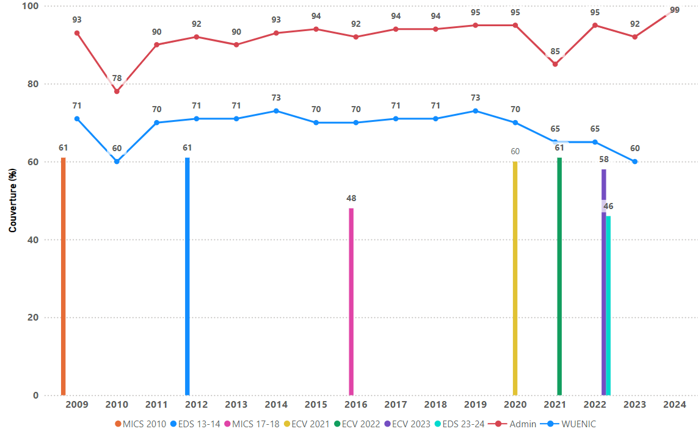
Couverture vaccinale DTC3 estimée au niveau national (admin, WUENIC, ECV,EDS)

Slide 20
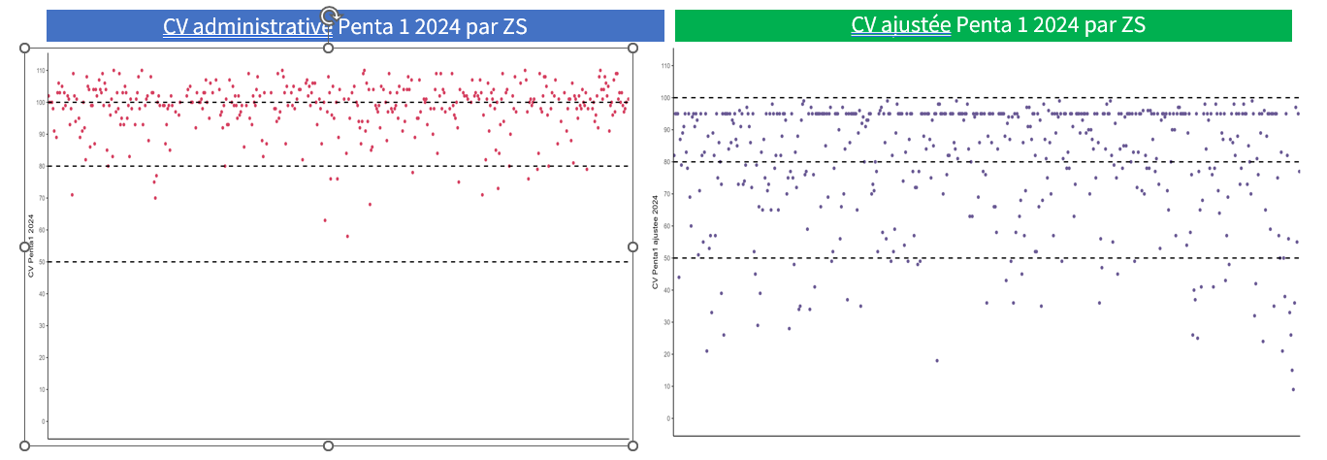
Points de discussion
Calcul de la proportion des nourrissons survivants
Utilisation de la cible ajustée 2025
Depuis 2005, la cible du NS de 3,49% est calculée sur base du taux de mortalité infantile de 128 pour 1000 NV. Doit-on continuer avec ce taux?

Slide 21
Points de discussion
Utilisation de la cible ajustée 2025
Provinces | Cibles admin 2025 | Cibles ajustées 2025 | % variation
Mongala | 119,112 | 422,422 | 255
Sankuru | 103,414 | 250,674 | 142
Maniema | 119,488 | 260,157 | 118
Tshopo | 155,846 | 318,447 | 104
Tshuapa | 90,243 | 163,325 | 81
Haut Katanga | 298,254 | 504,207 | 69
Bas Uele | 61,748 | 100,273 | 62
Lualaba | 121,966 | 191,939 | 57
Haut Uele | 89,569 | 134,287 | 50
Kasai | 218,083 | 323,766 | 48
Tanganyika | 131,842 | 183,094 | 39
Maindombe | 87,623 | 116,228 | 33
Kasai Oriental | 215,963 | 282,066 | 31
Sud Kivu | 322,007 | 404,127 | 26
Sud Ubangi | 137,383 | 167,594 | 22
Haut Lomami | 173,573 | 210,432 | 21
Lomami | 172,921 | 202,940 | 17
Ituri | 264,447 | 303,728 | 15
Kongo Central | 171,080 | 197,207 | 15
Nord Kivu | 388,505 | 437,382 | 13
Equateur | 114,665 | 129,090 | 13
Nord Ubangi | 64,707 | 72,623 | 12
Kwilu | 229,738 | 256,147 | 11
Kwango | 111,417 | 122,814 | 10
Kinshasa | 437,272 | 477,018 | 9
Kasai Central | 210,589 | 226,751 | 8
RDC | 4,611,455 | 6,458,738 | 40
Faire un plaidoyer auprès de la hiérarchie pour qu’elle autorise l’utilisation sur DHIS2 des cibles réajustées en 2024 et 2025 afin d’améliorer le dénominateur;

Slide 22
Analyse FFOM
Forces
Faiblesses
Amélioration de la complétude et la promptitude des données dans le DHIS2;
7 réunions d’analyse des données tenues au niveau de central
Implémentation des 7 cours certifiant (Vaccination pratique, Gestion des données, Utilisation des données, DQS, Monitorage pour action, Stratégie de vaccination et Genre & Equité vaccinale) en ligne pour la formation de prestataires au niveau opérationnel;
Analyses mensuelles des performances des zones de santé par le niveau central suivi de retro informations aux DPS, antennes et ZS
Non maitrise du dénominateur ;
Ecart de plus 20 points entre les données administratives et les données des estimations OMS-Unicef pour DTC3 en 2024;
Faible analyse et validation des données PEV aux niveaux intermédiaire et opérationnel;
Faible rapportage des données de la gestion de vaccins et autres intrants dans le DHIS2;
Faible réalisation de DQS dans les AS;
Distribution tardive et insuffisante des outils de collecte des données aux ESS qui vaccinent.
Ménaces
Oportunités
Instabilité du personnel formé commis à la gestion des données
Faible ou absence des couvertures internet dans les Aires de santé d’accès difficiles
Vsat de plusieurs Zones de Santé en panne et/ou sans abonnement Internet
Présence des assistances techniques sur terrain en appui au PEV
Revue annuelle PEV 2025

Slide 23
Leçons apprises - Bonne pratique
Leçons apprises
Bonnes pratiques
L’utilisation par toutes les zones de santé du logiciel DHIS2 a permis, chaque mois, d’avoir les données de la vaccination de Routine en temps réel et de réduire sensiblement le temps d’attente des données de vaccination du niveau opérationnel.
Revue annuelle PEV 2025

Slide 24
Recommandations
Organiser un plaidoyer auprès de la hiérarchie pour autoriser l’utilisation sur DHIS2 des cibles réajustées en 2024 et 2025 pour améliorer le dénominateur;
Revoir le calcul des nourrissons survivants qui est passé de 3,49% à 3,78% étant donné que la mortalité infantile a fortement baissé de 2005 à 2024;
Rendre les outils de gestion disponibles à temps et en quantité suffisante dans les structures qui vaccinent;
Renforcer les capacités des gestionnaires des données dans l’analyse et traitement des données;
Superviser mensuellement/trimestriellement les gestionnaires des données pour s’assurer de l’amélioration de la qualité des données de la vaccination;
Vulgariser au niveau des AS les outils d’auto-évaluation de la qualité des données (DQS)
Revue annuelle PEV 2025

Slide 25
Actions prioritaires pour 2026
Digitalisation des outils de gestion au niveau des aires de santé
Evaluation de la mise en œuvre du registre électronique de vaccination dans les provinces (Kasai Central, Kinshasa, Kongo Central et Haut Katanga)
Evaluation de la décentralisation du rapportage sur DHIS2 dans les aires de santé
Approche de digitalisation pour 2026: sur base des conclusions de l'évaluation du registre électronique, conserver les acquis dans les provinces pilotes et étendre la saisie des données au niveau des aires de santé pour renforcer la culture de rapportage au niveau des AS
Systématiser les auto-évaluations de la qualité des données au niveau opérationnel (pour corriger les erreurs de rapportage)
Utiliser les cibles ajustées pour le suivi des performances
Encourager le renforcement des capacités des acteurs du niveau opérationnel par les formations e-learning (cours en ligne)
Revue annuelle PEV 2025

Slide 26
Merci

Slide 27
Actions prioritaires pour 2026
Poursuivre le déploiement des registres électroniques de vaccination pour le suivi des enregistrements de vaccination individuelle à Kinshasa après la phase pilote.
Appuyer la décentralisation de DHIS2 vers les aires de santé pour la saisie des données SNIS dans la DPS de Kinshasa
Réaliser les estimations de couverture vaccinale des provinces (ESNIC)
Doter chaque FOSA des outils de gestion des données : outils spécifiques au PEV : (fiches de pointage, registre de vaccination,Nouvelles cartes de vaccination-CPS)
Contribuer a l'impression des outils intégrés du SNIS
Appuyer l'organisation systematique des réunions de monitorage mensuel au niveau des AS et BCZS des 6 DPS a Ht impact (Tshopo, Mongala, Kasa Oriental, Sud kivu, Ht katanga, Tshuapa)..
Réaliser le monitorage semestriel des données par la méthode Tanahashi Transversale dans les DPS Ht impact (Tshopo, Mongala, Kasai Oriental, Sud kivu, Ht katanga, Tshuapa).
Réaliser trimestriellement le Lot Quality Assurance Sampling (LQAS) en routine pour mesurer les performances dans 6 DPS a Ht impact (Tshopo, Mongala, Kasa Oriental, Sud kivu, Ht katanga, Tshuapa)..
Contribuer la realisation des DQR intégré national chaque deux ans dans les 6 DPS Ht impact (Haut Katanga, Kasai Oriental, Mongala, Sud Kivu, Tshopo, Tshuapa)..
Organiser les ateliers d'amélioration des données à tous les niveaux (Validation des données, Joint Reporting Form(JRF),analyse des données dans 6 DPS Ht impact: Haut Katanga, Kasai Oriental, Mongala, Sud Kivu, Tshopo, Tshuapa)..
Organiser les enquêtes indépendantes quantitatives et qualitatives de couverture vaccinale avec focus sur les enfants zéro – dose et les communautés manquées toutes les deux ans
Appuyer la connexion internet adaptée au contexte de chaque ZS des 6 DPS a Haut impact (Kasai oriental, Ht Katanga, Mongala, Sud Kivu,Tshopo,Tshuapa).
Doter les structures de 6 DPS a Haut impact en matériels informatique pour améliorer la gestion de données (Tshopo, Mongala, Kasai oriental, Sud Kivu, Ht Katanga, Tshuapa)
Revue annuelle PEV 2025

